Slide 1
Графический интерфейс приложения.
Создание графического интерфейса XAML.
Взаимодействие XAML и C#

Slide 2
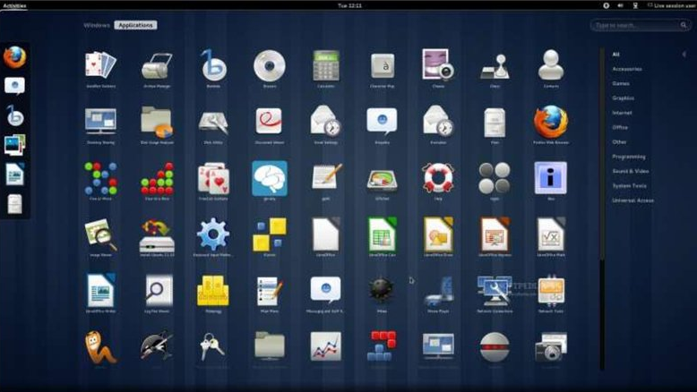
Графический интерфейс
Рассмотрим важный аспект современных смартфонов на базе операционной системы Android — графический интерфейс. Приложение графического интерфейса системы Android — это программное обеспечение, которое предоставляет пользовательский интерфейс для устройства.
Графический интерфейс (ГИ) — это часть операционной системы, которая позволяет взаимодействовать с устройством с помощью графических элементов, таких как иконки, кнопки и меню.

Slide 3
Графический интерфейс
Он предоставляет простой и интуитивно понятный способ работы с устройством без необходимости запоминать и вводить сложные команды. Графический интерфейс Android отличается своей простотой и гибкостью.
Система Андроид – одна из самых популярных операционных систем, используемых на мобильных устройствах. Ее распространенность можно объяснить множеством превосходных функций и возможностей, которые она предлагает пользователям. Одной из таких функций является графический интерфейс, который значительно упрощает взаимодействие с системой.
Графический интерфейс обеспечивает визуальное отображение операций, выполняемых пользователем на экране мобильного устройства.

Slide 4
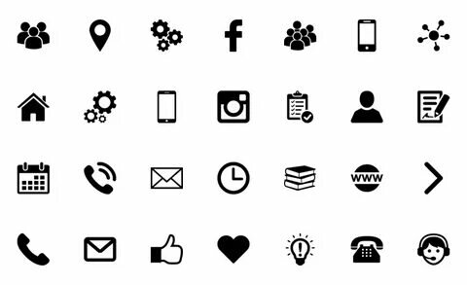
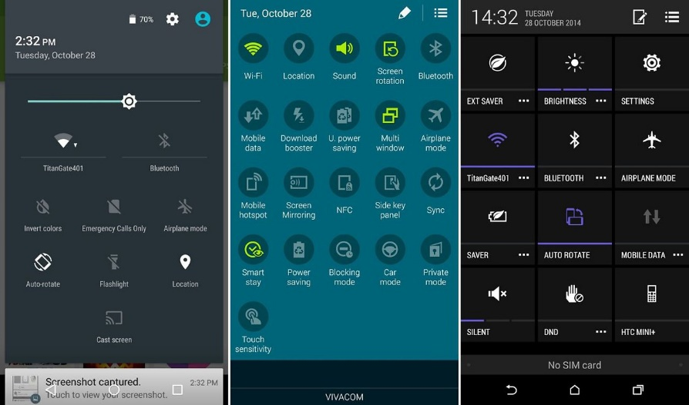
Особенности графического интерфейса
Ключевыми особенностями графического интерфейса Андроид являются:
пиктограммы (иконки), расположенные на главном экране, дают возможность быстрого доступа к популярным функциям и приложениям. Это позволяет пользователям экономить время и сокращает количество действий для выполнения определенных задач.
выпадающее меню и контекстные меню позволяют быстро находить необходимые опции и команды, не заставляя пользователей искать их в длинном списке.
переключение между приложениями стало очень простым благодаря карточкам заданий (также известным как «карточки недавних приложений»), которые позволяют быстро сворачивать и разворачивать приложения без необходимости перезапуска.

Slide 5
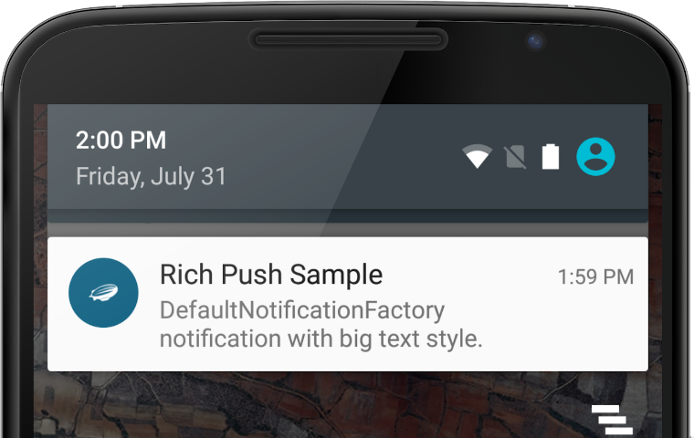
Особенности графического интерфейса
Плюс ко всему, одной из особенностей является система уведомлений, которая позволяет пользователям получать важную информацию в реальном времени, не прерывая текущие действия. Уведомления могут отображаться в верхней части экрана, и пользователи могут легко к ним получить доступ, просто проведя пальцем вниз. Это обеспечивает мгновенную информированность о сообщениях, обновлениях и других событиях, повышая общую функциональность устройства.
Также стоит упомянуть о гибкости настройки интерфейса. Android предлагает пользователям возможность персонализировать свои устройства, изменяя оформление главного экрана, добавляя виджеты и выбирая темы. Пользователи могут адаптировать интерфейс под свои предпочтения, что положительно сказывается на их взаимодействии с устройством.

Slide 6
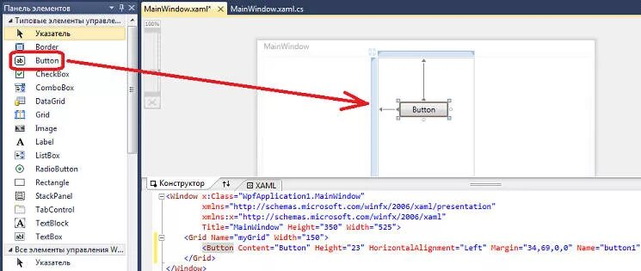
Конструктор XAML
Конструктор XAML в Visual Studio и Blend для Visual Studio предоставляет визуальный интерфейс для разработки приложений на основе XAML, таких как WPF и UWP. Вы можете создавать пользовательские интерфейсы для приложений, перетаскивая элементы управления из окна "Панель элементов" (окно "Ресурсы" в Blend для Visual Studio) и задавая свойства в окне "Свойства". Также можно изменить код XAML непосредственно в представлении XAML.

Slide 7
Конструктор XAML
Рабочая область конструктора XAML состоит из нескольких элементов визуального интерфейса. К ним относятся область рисования (визуальная область конструктора), редактор XAML, окно "Структура документа" (окно "Объекты и временная шкала" в Blend для Visual Studio) и окно "Свойства". Чтобы открыть конструктор XAML, щелкните правой кнопкой мыши XAML-файл в обозревателе решений и выберите Конструктор представлений.
В конструкторе XAML реализовано представление XAML и синхронизированное представление конструктора для отображения XAML-разметки приложения. Открыв XAML-файл в Visual Studio или в Blend для Visual Studio, можно переключаться между представлением конструктора и представлением XAML с помощью вкладок Конструктор и XAML.

Slide 8
Конструктор XAML
Пользователи могут изменять такие характеристики, как размеры, цвет, шрифт, анимации и другие визуальные свойства, не прибегая к ручному редактированию кода. Это взаимодействие между визуальной средой и стилями кодирования способствует более эффективному процессу разработки, позволяя разработчикам сосредоточиться на функциональности приложения, а не на технических деталях работы с вёрсткой.
Кроме того, возможность быстрого переключения между представлениями конструктора и XAML предоставляет гибкость для разработчиков с разным уровнем подготовки. Такой подход способствует изучению и лучшему пониманию XAML, одновременно позволяя разработчикам создавать более сложные интерфейсы

Slide 9
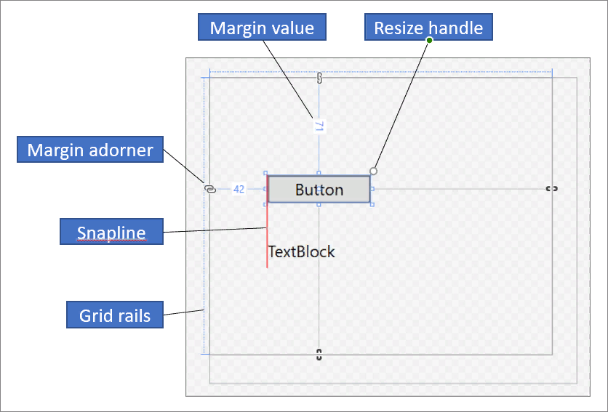
Область рисования
Вы можете использовать кнопку
"Переключить области" для переключения окна, которое отображается сверху: панель инструментов или редактор XAML.
В режиме конструктора окно, содержащее область рисования, является активным окном, которое можно использовать в качестве основной рабочей области. С его помощью можно визуально создавать страницы приложения, добавляя, рисуя или изменяя элементы. Дополнительные сведения см. в статье Работа с элементами в Конструкторе XAML. На этом рисунке показана область рисования в режиме конструктора.

Slide 10
Функции
В области рисования доступны следующие функции.
Линии привязки
Границы сетки
Графические элементы сетки
Маркеры изменения размера
Поля
Графические элементы полей
Маркеры элемента
Маркеры элемента
Показать/скрыть сетку привязки
Включить/выключить привязку к линиям сетки
Переключить фон области рисования
Включить/выключить привязку к линиям привязки
Отключить код проекта

Slide 11
Функции
Линии привязки
Линии привязки — это границы выравнивания, отображаемые в виде красных пунктирных линий, когда края элементов управления или базовые линии текста выравниваются. Границы выравнивания появляются, только если привязка к линиям привязки включена.
Границы сетки
Границы сетки служат для управления строками и столбцами на панели Сетка. Вы можете создавать и удалять строки и столбцы, а также изменять их относительную ширину и высоту. Вертикальная граница сетки, которая отображается в левой части области рисования, используется для строк, а горизонтальная линия, которая появляется вверху, — для столбцов.

Slide 12
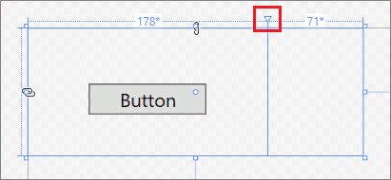
Функции
Графические элементы сетки
Графический элемент сетки отображается как треугольник с вертикальной или горизонтальной линией, присоединенной к границе сетки. При перетаскивании графического элемента сетки ширина или высота смежных столбцов или строк изменяется по мере движения мыши.
Графические элементы сетки используются для управления шириной и высотой строк и столбцов сетки. Вы можете добавить новый столбец или строку, щелкнув границу сетки. При добавлении новой строки или столбца для панели сетки, которая содержит два и более столбцов или строк, за пределами границы появляется мини-панель инструментов, позволяющая задать ширину и высоту явным образом. С помощью мини-панели инструментов можно задавать размеры строк и столбцов сетки.

Slide 13
Функции
Маркеры изменения размера
Маркеры изменения размера появляются на выбранных элементах управления и позволяют изменить их размер. При изменении размера элемента управления обычно отображаются значения ширины и высоты. Дополнительные сведения о работе с элементами управления в представлении Конструктор см. в статье Работа с элементами в Конструкторе XAML.
Поля
Поля представляют собой фиксированное пространство между краем элемента управления и краем его контейнера. Вы можете задать поля элемента управления с помощью свойств Margin в разделе Макет окна Свойства.

Slide 14
Функции
Графические элементы полей
Графические элементы полей можно использовать для изменения полей элемента относительно его контейнера макета. Если графический элемент поля открыт, поле не задано, а его графический значок отображается как разорванная цепь. Если поле не задано, элементы остаются на месте при изменении размеров контейнера макета во время выполнения. Если графический элемент поля закрыт, отображается значок целой цепи, а элементы перемещаются вместе с полем при изменении размеров контейнера макета во время выполнения (поля остаются фиксированными).
Маркеры элемента
Вы можете изменить элемент с помощью его маркеров, которые появляются в области рисования при наведении указателя мыши на углы синего ограничивающего прямоугольника. Эти маркеры позволяют выполнить поворот, изменение размера или зеркальное отражение, перемещение или добавление радиуса скругления угла к элементу. Символ маркера элемента зависит от функции и меняется в зависимости от расположения указателя. Если вы не видите маркеры элемента, убедитесь, что элемент выделен.

Slide 15
Функции
В представлении Конструктор в левой нижней части окна доступны дополнительные команды области рисования, как показано ниже:
На этой панели инструментов доступны следующие команды:
Маркеры элемента
Команда "Масштаб" позволяет указать размер области конструктора. Вы можете выбрать масштаб от 12,5 % до 800 % или выбрать параметры, такие как Вписать выделенное и Вписать все.
Показать/скрыть сетку привязки
Показывает или скрывает сетку привязки, которая отображает линии сетки. Линии сетки используются при включении привязки к линиям сетки или привязки к линиям привязки.

Slide 16
Функции
Включить/выключить привязку к линиям сетки
Если привязка к линиям сетки включена, элемент, как правило, выравнивается с ближайшими горизонтальными и вертикальными линиями сетки при перетаскивании его в области.
Переключить фон области рисования
Выполняет переключение между светлым и темным фоном.
Включить/выключить привязку к линиям привязки
Линии привязки помогают выравнивать элементы управления относительно друг друга. Если привязка к линиям привязки включена, при перетаскивании элемента управления относительно других элементов появляются границы выравнивания, когда края и текст некоторых элементов управления выровнены по горизонтали или вертикали. Граница выравнивания отображается в виде красной пунктирной линии.

Slide 17
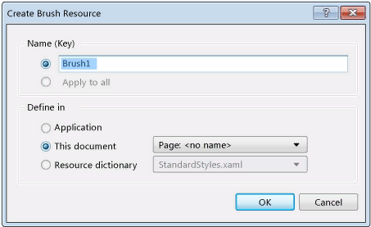
Функции
Отключить код проекта
Отключает код проекта, например пользовательские элементы управления и преобразователи величин, и выполняет перезагрузку конструктора.
1. Откройте XAML-файл в конструкторе XAML, создайте элемент или выберите элемент в окне "Структура документа".
2. В окне Свойства выберите метку свойства, которая обозначается квадратом справа от значения свойства, а затем выполните команду Преобразовать в новый ресурс. Белый квадрат указывает на значение по умолчанию.
Появится диалоговое окно для создания ресурса. Это диалоговое окно появляется при создании ресурса на основе кисти:

Slide 18
Функции
3. В поле Имя (ключ) введите имя ключа. Это имя используется при ссылке других элементов на ресурс.
4. В разделе Определить в укажите, где именно требуется определить ресурс:
• Чтобы ресурс был доступен любому документу в приложении, выберите параметр Приложение.
• Чтобы ресурс был доступен только текущему документу, выберите параметр Этот документ.
• Чтобы ресурс был доступен только элементу, из которого он создан, и его дочерним элементам, выберите параметр Этот документ, а затем в раскрывающемся списке выберите элемент: имя.
• Чтобы определить ресурс в файле словаря ресурсов, который можно повторно использовать в других проектах, выберите Словарь ресурсов. Затем в раскрывающемся списке выберите файл словаря ресурсов, например StandardStyles.xaml.

Slide 19
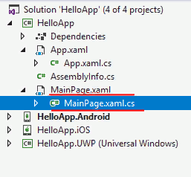
Функции
5. Нажмите кнопку ОК, чтобы создать ресурс и применить его к элементу, из которого он создан.
3. При добавлении новой страницы XAML в проект также одновременно добавляется файл кода C#. Так, при создании проекта в него по умолчанию добавляется файл с графическим интерфейсов в XAML - MainPage.xaml и файл MainPage.xaml.cs, где, как предполагается, должна находится логика приложения, связанная с разметкой из файла XAML.

Slide 20
Функции
Файлы XAML позволяют нам определить интерфейс окна, но для создания логики приложения, например, для определения обработчиков событий элементов управления, нам все равно придется воспользоваться кодом C#.
По умолчанию в файле XAML определен атрибут x:Class:
1 x:Class="HelloApp.MainPage"
Атрибут x:Class="HelloApp.MainPage указывает на класс, который будет представлять данную страницу и в который будет компилироваться код в XAML при компиляции. То есть во время компиляции будет генерироваться класс HelloApp.MainPage, унаследованный от класса ContentPage.
Это позволяет разработчикам использовать богатый функционал XAML для описания интерфейса, в то время как логика приложения, включая обработку событий и динамическое взаимодействие с элементами, реализуется в C# коде, обеспечивая таким образом четкое разделение между визуальной и логической частями приложения.

Slide 21
Функции

Slide 22
Функции
Этот практически пустой класс уже выполняет некоторую работу. Во время компиляции этот класс объединяется с классом, сгенерированным из кода XAML. Чтобы такое слияние классов во время компиляции произошло, класс MainPage определяется как частичный с модификатором partial. А через метод InitializeComponent() класс MainPage вызывает скомпилированный ранее код XAML, разбирает его и по нему строит графический интерфейс страницы.
Понятие частичного класса в C# позволяет разработчикам разделять реализацию класса на несколько файлов, что удобно, когда необходимо внедрять или изменять функциональность, не затрагивая основную логику. В данном контексте класс MainPage, объявленный как частичный, позволяет интегрировать элемент XAML, который определяет визуальное отображение интерфейса, с кодом логики, написанным на C#.

Slide 23
Функции

Slide 24
Функции

Slide 25
Функции
С помощью атрибута x:Name элементу назначается имя. При компиляции приложения будет создаваться приватная переменная с этим именем. Через это имя в файле отделенного кода C# мы сможем ссылать на этот элемент, точнее на объект, который представляет в файле кода данный элемент. В частности, здесь кнопке назначено имя "button1". Соответственно в файле кода мы можем обратиться к свойствам и методам кнопки через это имя. В итоге по нажатию на кнопку у нее изменится текст.
4. Метод - LoadFromXaml(). Этот метод извлекает файл XAML (или его скомпилированную бинарную версию) из файла dll, в который скомпилировано приложение.
После извлечения кода графического интерфейса метод инициализирует все объекты, определенные в файле XAML, устанавливает структуру элементов (какой элемент какие элементы содержит), прикрепляет обработчики событий, определенные в файле кода C#, и создает дерево объектов. Таким образом, код из XAML используется для построения интерфейса.

Slide 26

Функции
Можем загружать код XAML, причем динамически в процессе выполнения программы, используя тот же самый метод LoadFromXaml(). Подобный способ может применяться, например, при получении кода XAML от веб-сервиса или, когда в зависимости от хода программы необходимо предоставить альтернативные версии интерфейса. Но вместе с тем стоит отметить, что динамическая загрузка XAML снижает производительность приложения, поэтому по возможности ее следует избегать.
Например, динамически загрузим интерфейс для всей страницы (сл. слайд):

Slide 27
Функции
1 2 3 4 5 6 7 8 9 10 11 12 13 14 15 16 17 18 19 20 21 | using Xamarin.Forms; using Xamarin.Forms.Xaml; namespace HelloApp { public partial class MainPage : ContentPage { public MainPage() { string pageXAML = "<?xml version=\"1.0\" encoding=\"utf-8\"?>\r\n" + "<ContentPage xmlns=\"http://xamarin.com/schemas/2014/forms\"\n" + "xmlns:x=\"http://schemas.microsoft.com/winfx/2009/xaml\"\n" + "x:Class=\"HelloApp.MainPage\"\n" + "Title=\"Main Page\">\n" + "<Label Text=\"XAML in Xamarin\" FontSize=\"36\" />" + "</ContentPage>"; this.LoadFromXaml(pageXAML); } } }

Slide 28
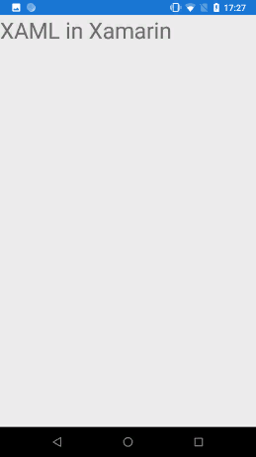
Функции
Метод LoadFromXaml() является методом расширения, определенным для всех визуальных элементов управления в пространстве имен Xamarin.Forms.Xaml. После загрузки страницы она будет выглядеть следующим образом:
5. Расширения разметки XAML представляют собой важную функцию в XAML, которая позволяет задавать свойства для объектов или значений, на которые косвенно ссылаются из других источников. Расширения разметки XAML особенно важны для совместного использования объектов и ссылок на константы, используемые в приложении, но они находят наибольшую полезность в привязках данных.

Slide 29
Функции
Как правило, XAML используется для задания свойств объекта явных значений, таких как строка, число, элемент перечисления или строка, которая преобразуется в значение в фоновом режиме.
Однако иногда свойства должны ссылаться на значения, определенные в другом месте или которые могут потребовать небольшой обработки кодом во время выполнения. Для этих целей доступны расширения разметки XAML.
Эти расширения разметки XAML не являются расширениями XML. XAML — это полностью легальный XML-код. Они называются "расширениями", так как они поддерживаются кодом в классах, реализующих IMarkupExtension. Вы можете написать собственные пользовательские расширения разметки.

Slide 30
Функции
Во многих случаях расширения разметки XAML мгновенно распознаются в XAML-файлах, так как они отображаются как параметры атрибутов, разделенные фигурными скобками: { и }, но иногда расширения разметки отображаются в разметке как обычные элементы.
6. Платформо-зависимый код — это код, который зависит от определенной платформы (операционной системы, аппаратного обеспечения и т. д.). Он может быть написан только для конкретной платформы и не будет работать на других платформах без изменений.
7. Метод OnPlatform() класса Device позволяет выполнить определенные действия для определенной системы:
Device.OnPlatform(
iOS: () => { },
Android: () => { },
WinPhone: () => { },
Default: () => { } // код по умолчанию
);

Slide 31
Функции
Каждый параметр представляет делегат Action, который указывает на выполняемой действие.
Версия метода OnPlatform<T>(T, T, T) позволяет возвратить для определенной системы определенное значение:
Label appLabel = new Label
{
HorizontalTextAlignment = TextAlignment.Center,
Text = Device.OnPlatform("iOS", "Android", "WINDOWS"),
FontSize = Device.OnPlatform(22, 24, 18)
}
Эта версия метода также последовательно принимает значения для iOS, Android, Windows, только теперь тип возвращаемого значения зависит от типа аргументов метода.
Свойство Idiom класса Device позволяет проверить тип устройства.

Slide 32
Функции
В зависимости от результатов проверки можно выполнить тот или иной набор инструкций:
if(Device.Idiom == TargetIdiom.Phone)
{
// код для смартфонов
}
else if (Device.Idiom == TargetIdiom.Tablet)
{
// код для планшетов
}
else if (Device.Idiom == TargetIdiom.Desktop)
{
// код для настольных компьютеров
}
Свойство OS позволяет определить код в зависимости от платформы:
if(Device.OS == TargetPlatform.Android)
{
// код для Android
}
else if (Device.OS == TargetPlatform.iOS)
{
// код для iOS
}
else if (Device.OS == TargetPlatform.Windows)
{

Slide 33
Визуальный дизайн интерфейсов
Визуальный дизайн интерфейсов - очень нужная и уникальная дисциплина, которую следует применять в сочетании с проектированием взаимодействия и промышленным дизайном. Она способна серьезно повлиять на эффективность и привлекательность продукта, но для полной реализации этого потенциала нужно не откладывать визуальный дизайн на потом, а сделать его одним из основных инструментов удовлетворения потребностей пользователей и бизнеса.
Художники и визуальные дизайнеры работают с одними и теми же изобразительными средствами, однако их деятельность служит различным целям. Цель художника - создать объект, взгляд на который вызывает эстетический отклик. Изобразительное искусство - способ самовыражения художника. Художник не связан почти никакими ограничениями. Чем необычнее и своеобразнее продукт его усилий, тем выше он ценится.
Дизайнеры создают объекты, которыми будут пользоваться другие люди. Если говорить о дизайнерах визуальных интерфейсов, то они ищут наилучшее представление, доносящее информацию о поведении программы, в проектировании которой они принимают участие.

Slide 34
Графические дизайнеры
Графические дизайнеры обычно очень хорошо разбираются в визуальных аспектах и хуже представляют себе понятия, лежащие в основе поведения программного продукта и взаимодействия с ним. Они способны создавать красивую и адекватную внешность интерфейсов, а кроме того - привносить фирменный стиль во внешний вид и поведение программного продукта.
Для таких специалистов дизайн или проектирование интерфейса есть в первую очередь тон, стиль, композиция, которые являются атрибутами бренда, во вторую очередь - прозрачность и понятность информации и лишь затем - передача информации о поведении посредством ожидаемого назначения.

Slide 35
Визуальный дизайн интерфейсов
Дизайнерам визуальной части интерфейса необходимы некоторые навыки, которые присущи графическим дизайнерам, но они должны еще обладать глубоким пониманием и правильным восприятием роли поведения. Их усилия в значительной степени сосредоточены на организационных аспектах проектирования. В центре их внимания находится соответствие между визуальной структурой интерфейса с одной стороны и логической структурой пользовательской ментальной модели и поведения программы - с другой.
Кроме того, их заботит вопрос о том, как сообщать пользователю о состояниях программы и что делать с когнитивными аспектами пользовательского восприятия функций.
Дизайн интерфейсов сводится к вопросу о том, как оформить и расположить визуальные элементы таким образом, чтобы внятно отразить поведение и представить информацию. Каждый элемент визуальной композиции имеет ряд свойств, и сочетание этих свойств придает элементу смысл.

Slide 36
Визуальный дизайн интерфейсов
Пользовательское восприятие интерфейса во многом зависит от визуальных и функциональных связей между его элементами. Когда два объекта имеют общие свойства, такие как цвет, форма или размер, это создает у пользователя ассоциацию о том, что они могут выполнять схожие функции или относиться к одной категории действий. Таким образом, единообразие в дизайне помогает пользователю быстрее ориентироваться и интуитивно понимать, как взаимодействовать с интерфейсом.
С другой стороны, если свойства элементов явно отличаются, это формирует ожидание, что они выполняют разные функции или задачи. Например, в случае выбора различных иконок для действий «Сохранить» и «Удалить» пользователи могут быстро интуитивно распознавать, что одно действие безопасно, а другое рискованно. Это использование визуальных подсказок способствует более эффективному взаимодействию и уменьшает вероятность ошибок пользователей.

Slide 37

UI
Создавая пользовательский интерфейс, проанализируйте перечисленные ниже визуальные свойства каждого элемента или группы элементов. Чтобы создать полезный и привлекательный пользовательский интерфейс, следует тщательно поработать с каждым из этих свойств.
Форма - главный признак сущности объекта для человека.
Мы узнаем объекты по контурам. Если мы увидим на картинке синий ананас, мы его сразу опознаем, потому что мы помним его форму. И лишь потом мы удивимся странному цвету. При этом различение форм требует большей концентрация внимания, чем анализ цвета или размера. Поэтому форма - не лучшее свойство для создания контраста, если требуется привлечь внимание пользователя.

Slide 38
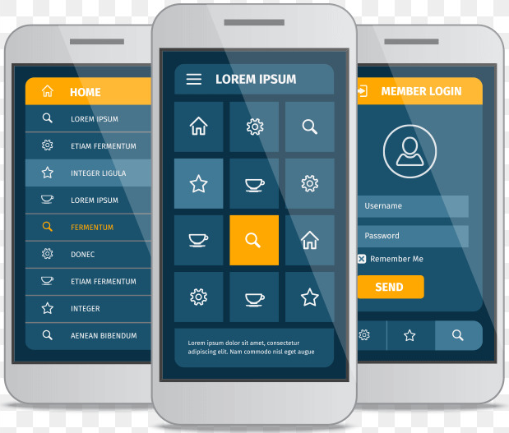
UI
Основный элемент любых мобильных приложений - пользовательский интерфейс. Он состоит из элементов, которые нужно уметь создавать, обращаться к ним, управлять их свойствами. К ним относятся визуальные элементты приложения и приемамы работы с ними, LinearLayoutPermalink, LinearLayout – отображает View-элементы в виде одной строки (если он Horizontal) или одного столбца (если он Vertical).
TableLayout – отображает элементы в виде таблицы, по строкам и столбцам.
RelativeLayout – для каждого элемента настраивается его положение относительно других элементов.
AbsoluteLayout – для каждого элемента указывается явная позиция на экране в системе координат (x,y),

Slide 39
Спасибо

